Slide 1



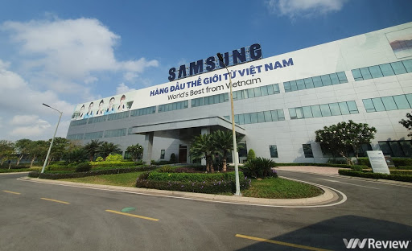
Tiết 26- Bài 21
VÙNG ĐỒNG BẰNG SÔNG HỒNG (tt)

Slide 2
TIẾT 26 - BÀI 21: VÙNG ĐỒNG BẰNG SÔNG HỒNG (TT)
NỘI DUNG BÀI HỌC
iV. Tình hình phát triển kinh tế
1. Công nghiệp
2. Nông nghiệp
3. Dịch vụ
v. Các trung tâm kinh tế và vùng kinh tế trọng điểm bắc bộ

Slide 3
ĐBSH có những điều kiện gì thuận lợi cho sự phát triển công nghiệp?
ĐB SÔNG HỒNG
THUẬN LỢI:
- Hình thành sớm và phát triển mạnh trong thời kỳ CNH – HĐH
- Nguồn lao động dồi dào, có tay nghề kĩ thuật cao
- Khoáng sản: đá vôi, sét, cao lanh
- Thị trường tiêu thụ rộng

Slide 4
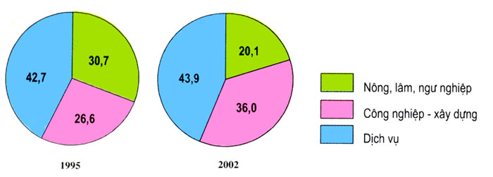
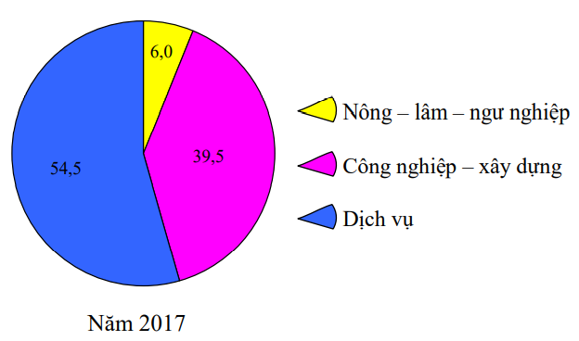
Hình 21.1: BIỂU ĐỒ CƠ CẤU KINH TẾ CỦA ĐỒNG BẰNG SÔNG HỒNG (%)
- So sánh tỉ trọng các ngành kinh tế vùng đồng bằng sông Hồng ?
- Nhận xét về sự chuyển biến về tỉ trọng các ngành sản xuất vùng đồng bằng sông Hồng ?

Slide 5
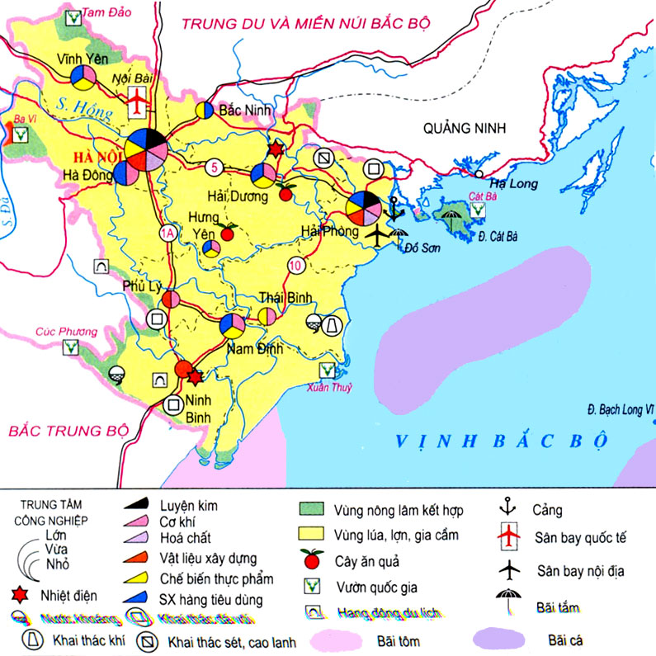
Xác định vị trí các trung tâm công nghiệp của vùng ĐBSH trên lược đồ
Kể tên các ngành công nghiệp trọng điểm của vùng ĐBSH? Xác định trên lược đồ vùng phân bố chủ yếu các ngành CN đó?
Hình 21.2: LƯỢC ĐỒ KINH TẾ ĐỒNG BẰNG SÔNG HỒNG

Slide 6
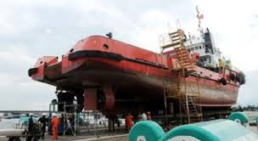
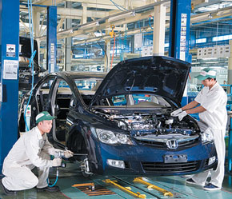
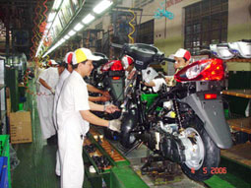
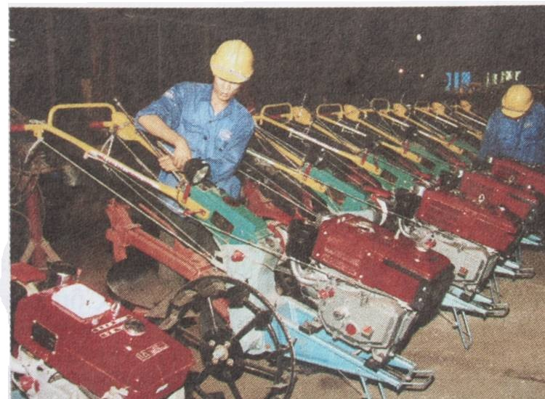
Các bức ảnh sau thuộc ngành công nghiệp trọng điểm nào?
Công nghiệp cơ khí
Lắp ráp ô tô
Đóng tàu
Lắp ráp xe máy
Lắp ráp máy cày

Slide 7
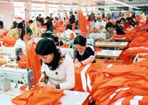
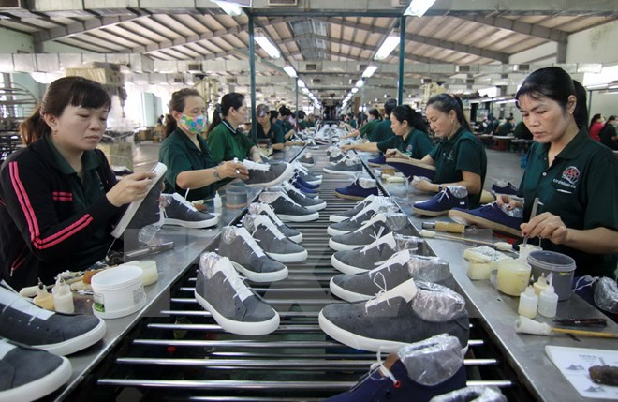
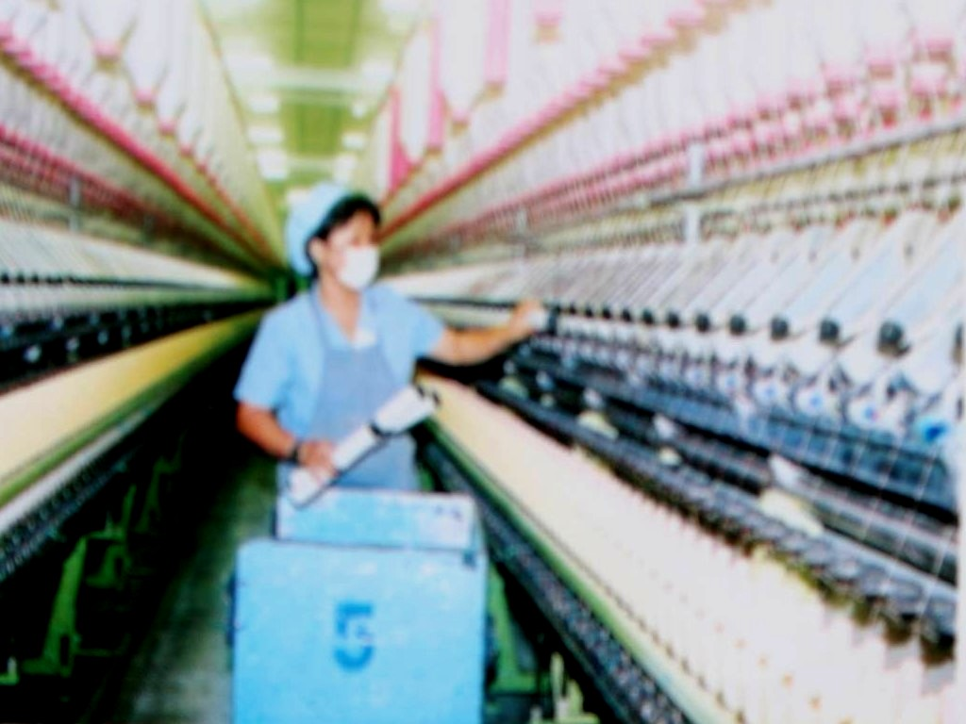
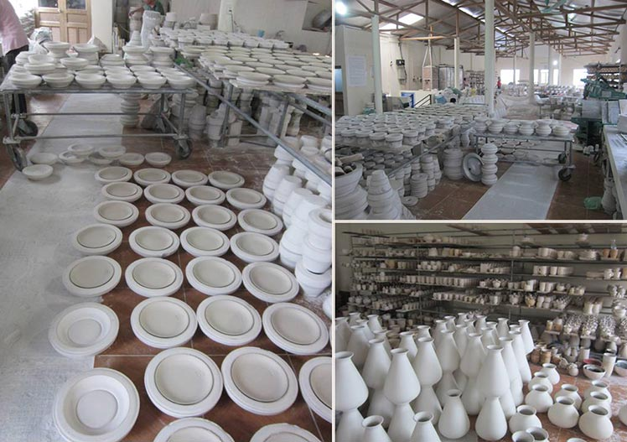
Sản xuất hàng tiêu dùng
May mặc
Giày da
Dệt
Làm gốm sứ

Slide 8
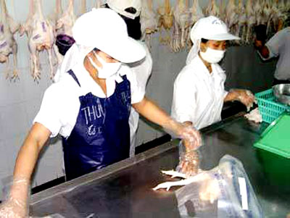
Bức ảnh sau thuộc ngành công nghiệp trọng điểm nào?
NGÀNH CHẾ BIẾN THỰC PHẨM

Slide 9
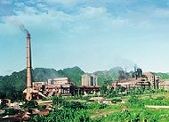
Bức ảnh sau thuộc ngành công nghiệp trọng điểm nào?
NHÀ MÁY XI MĂNG BÚT SƠN (HÀ NAM)
Ngành sản xuất vật liệu xây dựng

Slide 10
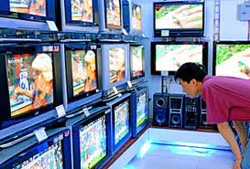
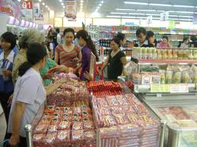
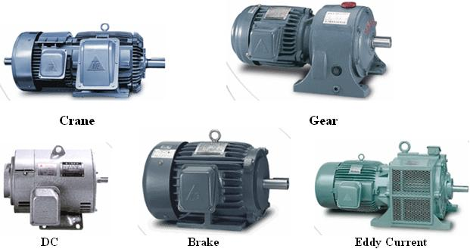
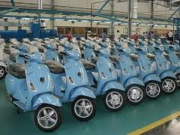
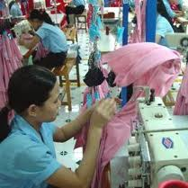
Các sản phẩm công nghiệp của Đồng bằng sông Hồng
Máy cơ khí
Thiết bị điện tử
Hàng tiêu dùng
Động cơ điện
Phương tiện giao thông
Dệt may

Slide 11
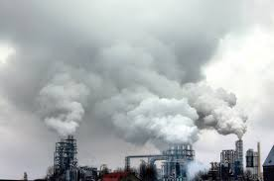
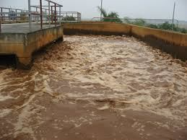
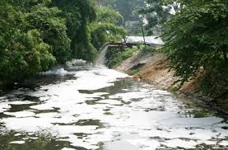
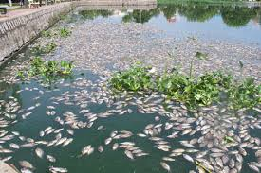
Ngành Công nghiệp của vùng phát triển mạnh ảnh hưởng như thế nào đến vấn đề tài nguyên môi trường ?

Slide 12

TIẾT 26 – BÀI 21: VÙNG ĐỒNG BẰNG SÔNG HỒNG
IV. Tình hình phát triển kinh tế: 1. Công nghiệp - Hình thành sớm và phát triển mạnh trong thời kì CNH và HĐH. + Giá trị và tỉ trọng sản xuất CN tăng mạnh trong cơ cấu GDP. + Phần lớn giá trị sx CN tập trung ở Hà Nội, Hải Phòng. + Các ngành CN trọng điểm : CNCBLT-TP, SX hàng tiêu dùng , SXVL XD và CN cơ khí. + Sản phẩm công nghiệp quan trọng : máy công cụ, động cơ điện, phương tiện giao thông, thiết bị điện tử, hàng tiêu dùng...

Slide 13
Ho¹t ®éng nhãm: 4 phút
1:Đồng bằng sông Hồng có những thuận lợi và khó khăn gì để phát triển sản xuất lương thực?
2: Dựa vào bảng 21.1, hãy so sánh năng suất lúa của Đồng bằng sông Hồng với Đồng bằng sông Cửu Long và cả nước? Nguyên nhân?
3: Nêu lợi ích kinh tế của việc đưa vụ đông thành vụ sản xuất chính ở Đồng bằng sông Hồng?
4: Sản xuất lương thực thực phẩm ở đồng bằng sông Hồng có tầm quan trọng như thế nào?

Slide 14
1: Đồng bằng sông Hồng có những thuận lợi và khó khăn gì để phát triển sản xuất lương thực?
Thuận lợi:
+ Đất phù sa màu mỡ
+ Nguồn nước phong phú
+ Khí hậu thuận lợi cho tăng vụ ( 2-3 vụ lúa trong năm, cả vụ đông)
+ Người dân có kinh nghiệm thâm canh lúa nước
+ Thị trường tiêu thụ lớn
- Khó khăn: bão, úng lụt, khô hạn, thiên tai ( rét đậm, rét hại…)

Slide 15
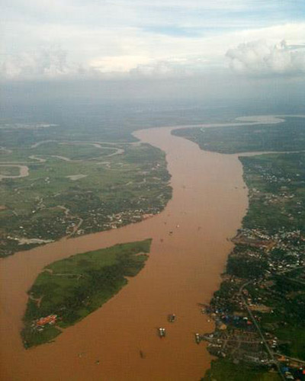
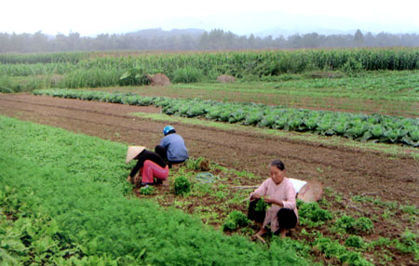
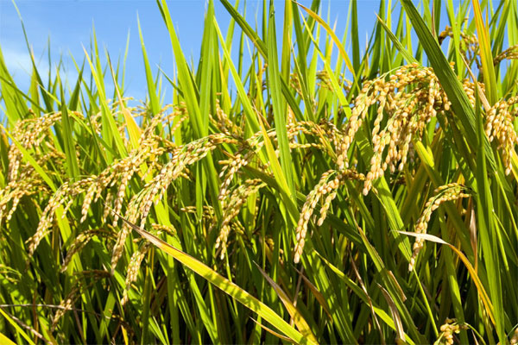
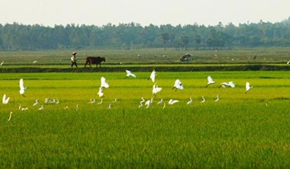
+ Đất phù sa tốt, điều kiện khí hậu, thủy văn cho phép thâm canh, tăng vụ trong sản xuất nông nghiệp.

Slide 16
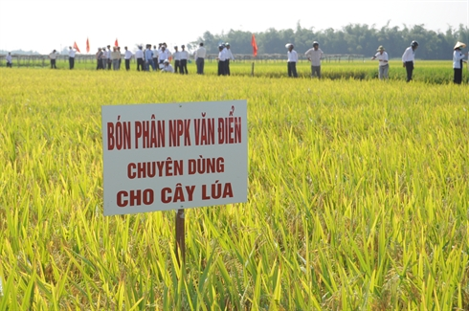
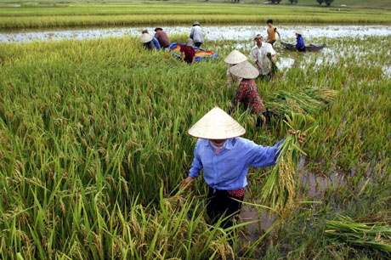
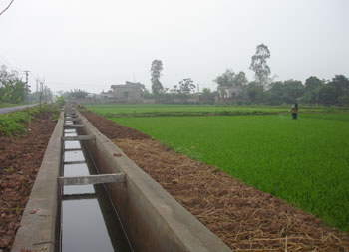
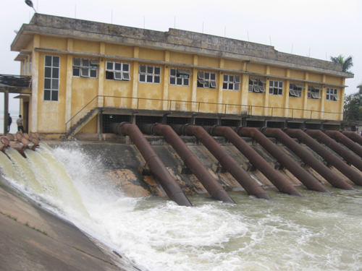
+ Dân cư đông, nguồn lao động dồi dào, giỏi thâm canh trong nông nghiệp. Thị trường tiêu thụ rộng lớn.
+ Cơ sở vật chất, kĩ thuật ngày càng hoàn chỉnh.

Slide 17
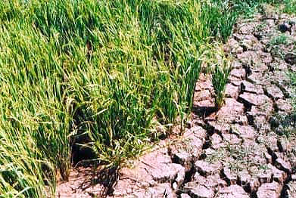
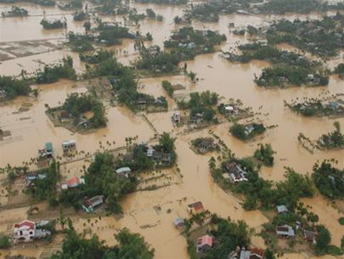
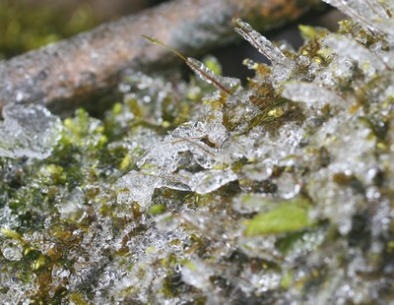
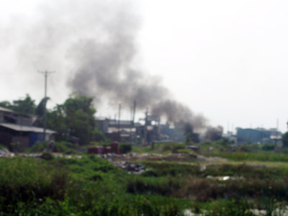
Khó khăn trong phát triển lương thực.

Slide 18
2: Dựa vào bảng 21.1, hãy so sánh năng suất lúa của Đồng bằng sông Hồng với Đồng bằng sông Cửu Long và cả nước? Nguyên nhân?
Năng suất lúa của ĐBSH cao hơn năng suất lúa của cả nước và ĐBSCL
Trong giai đoạn 1995- 2002, năng suất lúa của ĐBSH tăng nhanh hơn năng suất lúa của cả nước và ĐBSCL.
- Nguyên nhân: Trình độ thâm canh cao
Vùng Năm | 1995 | 2000 | 2002
Đồng bằng sông Hồng | 44,4 | 55,2 | 56,4
Đồng bằng sông Cửu Long | 40,2 | 42,3 | 46,2
Cả nước | 36,9 | 42,4 | 45,9

Slide 19
3 Nêu lợi ích kinh tế của việc đưa vụ đông thành vụ sản xuất chính ở Đồng bằng sông Hồng ?
- Trồng được nhiều cây ưa lạnh là do: có một mùa đông lạnh kéo dài từ tháng 10 đến tháng 4 năm sau
-Việc đưa vụ đông lên làm vụ sản xuất chính đem lại lợi ích:
+ Cây trồng đa dạng.
+ Nhiều nông sản phục vụ cho nhân dân và xuất khẩu.
+ Cải tạo đất trồng .

Slide 20
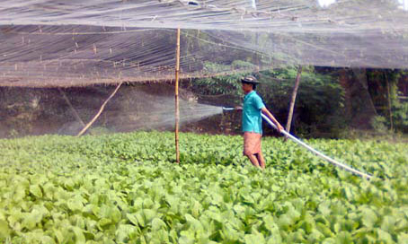
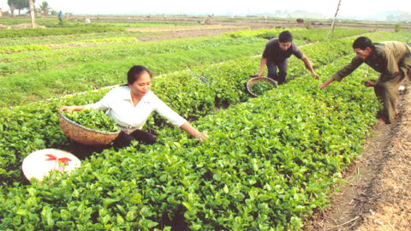
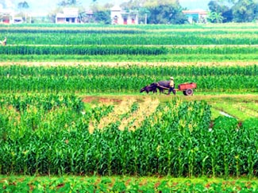
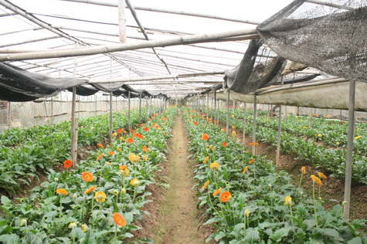
Sản xuất vụ đông

Slide 21
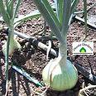
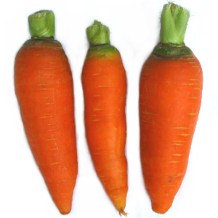

Slide 22
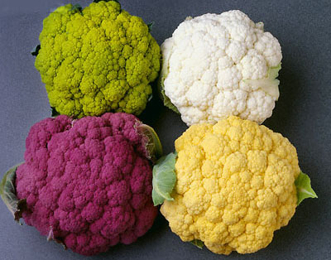
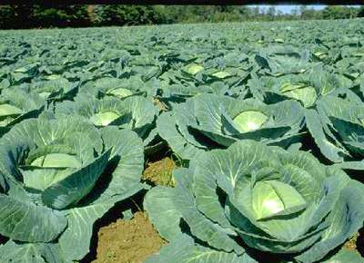

Slide 23
4 Sản xuất lương thực thực phẩm ở đồng bằng sông Hồng có tầm quan trọng như thế nào?
Cung cấp lương thực cho nhân dân
Cung cấp thức ăn cho chăn nuôi
Cung cấp nguyên liệu cho công nghiệp thực phẩm
Xuất khẩu
Đảm bảo an ninh lương thực

Slide 24
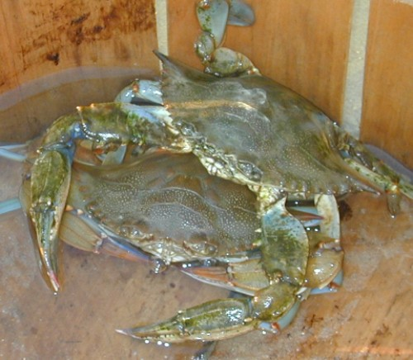

Slide 25


Slide 26
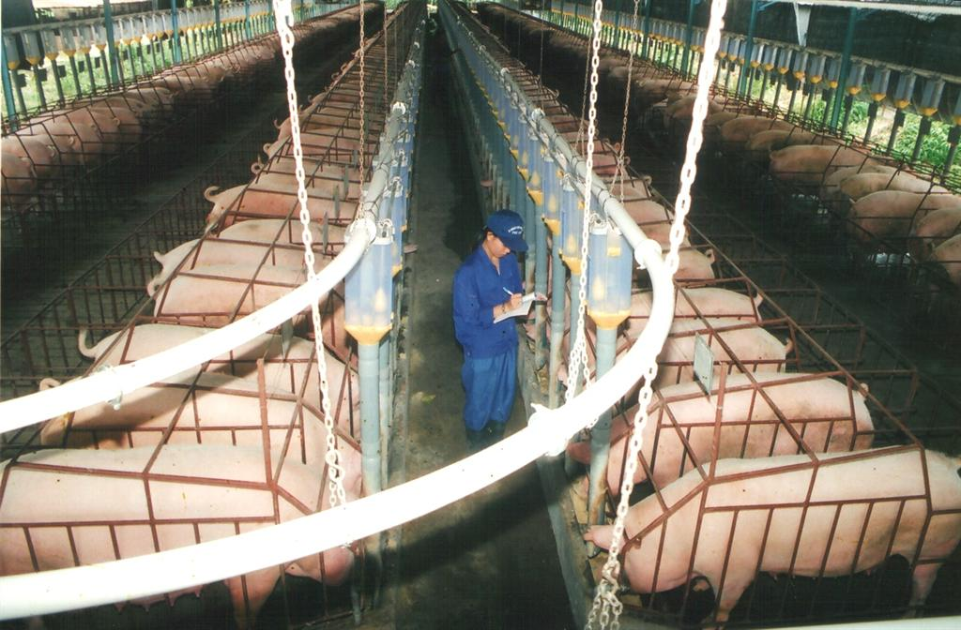
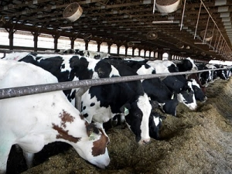
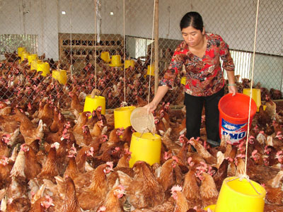
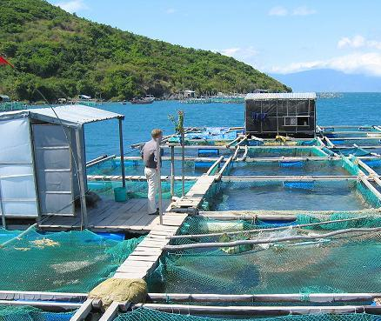
Ngành chăn nuôi ở đây có đặc điểm gì?

Slide 27
TIẾT 26 – BÀI 21: VÙNG ĐỒNG BẰNG SÔNG HỒNG
IV. Tình hình phát triển kinh tế: 2. Nông nghiệp * Trồng trọt . - Đứng thứ 2 cả nước về diện tích và tổng sản lượng lương thực, đứng đầu cả nước về năng suất lúa. - Phát triển một số cây ưa lạnh đem lại hiệu quả kinh tế cao. - Vùng có trình độ thâm canh cao. * Chăn nuôi. - Đàn lợn chiếm tỉ trọng lớn nhất cả nước. Chăn nuôi bò ( đặc biệt là bò sữa), gia cầm và nuôi trồng thủy sản phát triển mạnh. .

Slide 28
Xác định trên lược đồ các tuyến đường giao thông đường bộ, hải cảng, sân bay quốc tế và nội địa quan trọng của vùng
Hình 21.2: LƯỢC ĐỒ KINH TẾ ĐỒNG BẰNG SÔNG HỒNG

Slide 29
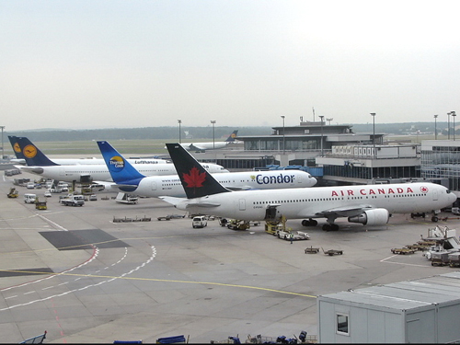
SÂN BAY QUỐC TẾ NỘI BÀI

Slide 30
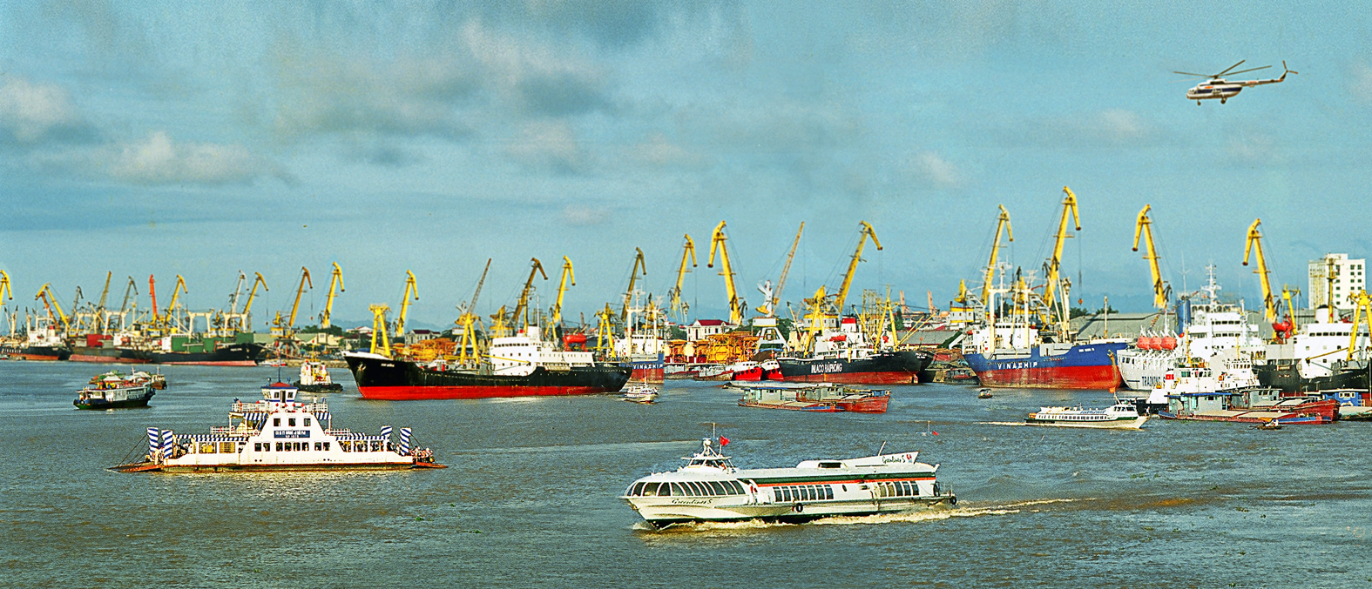
Cảng Hải Phòng

Slide 31




Các hoạt động dịch vụ ở Hà Nội phát triển mạnh.
SIÊU THỊ ĐIỆN THOẠI
HOẠT ĐỘNG TÀI CHÍNH NGÂN HÀNG
KHÁCH SẠN
TRUNG TÂM THƯƠNG MẠI TRÀNG TIỀN

Slide 32




LĂNG BÁC – HÀ NỘI
HỘI GIÓNG
BIỂN- ĐỒ SƠN
CHỌI TRÂU - ĐỒ SƠN

Slide 33
TIẾT 26 – BÀI 21: VÙNG ĐỒNG BẰNG SÔNG HỒNG
IV. Tình hình phát triển kinh tế: 3. Dịch vụ. - GTVT phát triển, có hai đầu mối GT chính quan trọng là HN và HP. - HN và HP là hai trung tâm du lịch lớn nhất ở phía Bắc như : Chùa Hương, Tam Cốc- Bích Động, Côn Sơn, Cúc Phương, Đồ Sơn, Cát Bà.... - BCVT là ngành phát triển mạnh. ĐBSH là một trong hai TT tài chính, ngân hàng lớn nhất nước ta.

Slide 34
Xác định trên lược đồ các trung tâm kinh tế lớn nhất của vùng?
Hình 21.2: LƯỢC ĐỒ KINH TẾ ĐỒNG BẰNG SÔNG HỒNG

Slide 35

Xác định trên lược đồ vị trí vùng kinh tế trọng điểm Bắc Bộ - tam giác tăng trưởng kinh tế hà Nội – Hải Phòng – Quảng Ninh?

Slide 36
Tên 2 TTKT lớn nhất vùng
Tên tam giác kinh tế của vùng
Tên các trung tâm công nghiệp của vùng KTTĐ
Tên các ngành công nghiệp tiêu biểu
Ý nghĩa của việc phát triển vùng KTTĐ BB
Hà Nội và Hải Phòng
Hà Nội - Hải Phòng – Hạ Long
HN, HP, Hạ Long, Nam Định, Phúc Yên, Bắc Ninh, Hải Dương, Hưng Yên
Luyện kim, đóng tàu, dệt may, VLXD…
Chuyển dịch cơ cấu kinh tế theo hướng CNH, HĐH, sử dụng hợp lí tài nguyên thiên nhiên, nguồn lao động
Notes:
GV gọi vòng tròn, rút thăm HS trả lời

Slide 37
TIẾT 26 – BÀI 21: VÙNG ĐỒNG BẰNG SÔNG HỒNG
V. Các trung tâm kinh tế và vùng kinh tế trọng điểm Bắc Bộ * Các trung tâm kinh tế. - Hà Nội, Hải Phòng là hai trung tâm kinh tế lớn nhất. * Vùng kinh tế trọng điểm Bắc Bộ - Gồm 7 tỉnh, thành phố => thúc đẩy chuyển dịch cơ cấu KT của hai vùng đồng bằng S. Hồng và vùng TDMNBB

Slide 38





Em muốn giải quyết vấn đề nào nhất? Vì sao?
Suy nghĩ của em khi quan sát các bức tranh này?
Notes:
Gọi 3 HS chia sẻ ngẫu nhiên, GV dẫn dắt

Slide 39






TÔI LÀ CHUYÊN GIA KINH TẾ
Là một chuyên gia hàng đầu trong lĩnh vực NN/CN/DV, anh/chị sẽ đề xuất những định hướng và giải pháp lâu dài nào nhằm thúc đẩy kinh tế ở ĐBSH phát triển hơn nữa?
PHÁT TRIỂN BỀN VỮNG

Slide 40



ĐBSH trong tương lai
Cơ sở hạ tầng giao thông hiện đại
Sản xuất NN công nghệ cao

Slide 41




VÌ MỘT ĐBSH PHÁT TRIỂN BỀN VỮNG
Notes:
Phần này Gv dẫn dắt để đạt mục tiêu truyền cảm hứng GD kĩ năng sống và BVMT, phát triển bền vững

Slide 42


Phát triển bền vững – xu thế tất yếu

Slide 43
ĐÚNG hơN NỮA – NHANH HƠN NỮA
Có các thẻ kiến thức
2 số bất kì rút thăm lên thi đấu. Dán thông tin sao cho nhanh nhất và đúng nhất. Nếu bạn này dán tiêu chí này thì đội kia phải tìm thông tin tương ứng để hoàn chỉnh
Gần 15000 km²
Phù sa màu mỡ
Vùng biển lớn, giàu tiềm năng
Từ Hải Phòng tới Ninh Bình
Hà Nội và Hải Phòng
Đất
Diện tích
Nhiệt đới ẩm gió mùa có mùa đông lạnh
Công nghiệp
Nông nghiệp
Khoáng sản
Sông Hồng và Thái Bình
Ngành CN chính
Khí hậu
Cơ khí, luyện kim...
Than nâu, khí đốt, đá vôi
Sản xuất rau, lợn số 1 cả nước
Hai trung tâm KT lớn nhất
Sông ngòi
Mức độ tập trung CN cao nhất nước
Biển
Notes:
Thẻ kiến thức in ra giấy, cắt nhỏ, dán băng keo 2 mặt.
Nếu gắn lên bảng thì dán nam châm lá (mua ở nhà sách) vào mặt sau của thẻ kiến thức

Slide 44

ĐÚNG hơN NỮA – NHANH HƠN NỮA
Diện tích
Gần 15000 km²
Công nghiệp
Mức độ tập trung CN cao nhất nước
Đất
Phùs a màu mỡ
Biển
Vùng biển lớn, giàu tiềm năng
Từ Hải Phòng tới Ninh Bình
Khí hậu
Nhiệt đới ẩm gió mùa có mùa đông lạnh
Khoáng sản
Than nâu, khí đốt, đá vôi
Sông ngòi
Sông Hồng và Thái Bình
Nông nghiệp
Sản xuất rau, lợn số 1 cả nước
Ngành CN chính
Cơ khí, luyện kim...
Hai trung tâm KT lớn nhất
Hà Nội và Hải Phòng
Notes:
Thẻ kiến thức in ra giấy, cắt nhỏ, dán băng keo 2 mặt.
Nếu gắn lên bảng thì dán nam châm lá (mua ở nhà sách) vào mặt sau của thẻ kiến thức

Slide 45
Hành trình tiếp nối
Hoàn thiện phiếu học tập
So sánh với TD và MN Bắc Bộ về những thuận lợi, khó khăn và hiện trạng trong phát triển nông nghiệp
Ngành NN | TD và MN Bắc Bộ | ĐB sông Hồng
Thuận lợi
Khó khăn
Hiện trạng

Slide 46


